Slide 1
요구분석

Slide 2
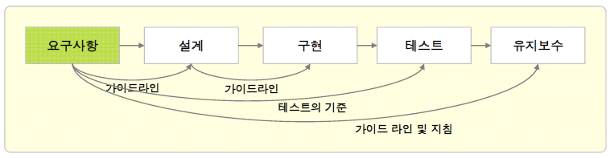
요구사항
요구사항 이란?
문제의 해결 또는 목적 달성을 위해 고객에 의해 요구되거나, 표준이나 명세 등을 만족하기 위하여 시스템이 가져야 하는 서비스 또는 제약사항
고객이 요구하지 않더라도 당연히 제공되어야 한다고 가정되는 서비스들을 말한다.
요구사항 정의의 필요성
프로젝트 참여자들로 하여금 개발되는 시스템을 전체적으로 파악 가능하도록 하여 의사소통 시간을 절약하게 해 준다.
상세한 요구사항이 있어야만 산정이 가능하고, 이를 기반으로 프로젝트 계획을 세울 수 있다.

Slide 3
요구사항 종류 (1/2)
기능적 요구사항(Functional Requirements)
수행될 기능과 관련되어 입출력 및 그들 사이의 처리 과정
목표로 하는 제품의 구현을 위해 소프트웨어가 가져야 하는 기능(동작/행위)에 대한 구체적 요구사항
기능적 요구사항을 표현하는(모델링) 방법
요구명세(Requirements specification)
“시스템은 ~~해야 한다”식의 자연어의 서술적 나열이다.
요구사항이 중복되거나 상충되기 쉽고, 구조화되지 않는 단점이 있다.
DFD(Data-flow diagram)
시스템 내부 동작에 초점을 두며, 사용자와 별 연관 없는 자료 흐름이 상세화 된다.
요구사항 표현에는 부적절하며, 주로 데이터 모델링에 사용된다.
Prototype(시제품)
시스템의 기능을 보여주는 시제품으로 사용자 인터페이스가 강조되는 경향이 강하다.
UML Use Case Diagram
객체지향 요구 분석에 가장 많이 사용되는 개념 레벨의 다이어그램이다.
교수, 학생 정보를 등록, 검색, 수정, 삭제, 조회할 수 있는 기능 강좌, 강의를 등록, 검색, 수정, 삭제, 조회할 수 있는 기능 수강 신청, 성적 등록, 성적 조회, 출석부 조회 기능 로그인, 로그아웃, 암호 변경 기능

Slide 4
요구사항 종류 (2/2)
비기능적 요구사항(Non-Functional Requirements)
제품의 품질 기준 등을 만족시키기 위해 소프트웨어가 가져야 하는 성능, 사용의 용이성, 안전성과 같은 행위적 특성
시스템의 기능에 관련되지 않는 사항을 나타낸다.
예] 성능(응답시간, 처리량), 사용의 용이성, 신뢰도, 보안성, 운용상의 제약, 안전성, 비용 등

Slide 5
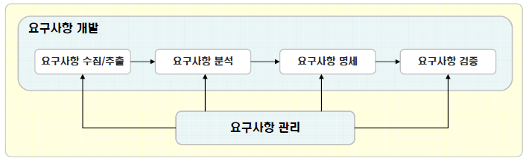
요구분석 절차
요구분석이란?
발주자나 고객으로부터 제안요청서(RFP), 업무서식, 인터뷰, 워크샵 등을 통해 구현될 소프트웨어 제품의 사양을 정확히 도출하여 요구사항을 명세하고, 이를 분석한 결과를 개발자들이 이해할 수 있는 형식으로 기술하는 작업
요구사항 명세는 시스템 개발의 초석이 되며, 프로젝트 내내 막대한 영향을 미친다.
요구사항 정의 산출물은 개발자들이 앞으로 어떤 기능을 제공하는 시스템을 구축할 지에 대한 정보를 제공한다.
특징
요구사항 정의 단계에서는 앞으로 구축될 시스템을 Black Box로 보며
구축될 시스템이 사용자 관점에서 어떤 기능을 제공해야 하는가에 만 집중하여야 한다.
절차
요구사항 분석가(Analyst)
- 고객과 개발사간의 의사소통 창구이며 조율자로서 비즈니스 요구를 정의하는 작업에서 출발하여 프로젝트 이해관계자와
사용자 계층을 파악하고, 요구사항을 도출하고 분석하여 요구사항 명세서 작성과 최종확인까지의 역할을 수행한다

Slide 6
요구사항 수집/추출 (1/2)
개요
이해 당사자들과의 협의를 통해 시스템이 제공해야 하는 기능이 무엇인지를 도출하는 공정
수집된 요구사항을 통해 개발되어야 하는 시스템에 대한 사용자 요구와 시스템 기능 및 제약사항을 식별하고 이해하는 단계
중요성
고객의 최초 요구사항은 추상적이기 때문에 요구사항 분석가는 정확한 요구사항을 파악
요구사항은 계약 및 최초 산정의 기본이 됨
< 요구사항 추출 지침 >
1. 시스템 목표와 목표 달성 여부에 대한 사전 검토
2. 요구사항 추출 시, 요구 원천에 영향을 주는 조직적이고 정책적인 요소를 고려
3. 요구사항 채택의 근거를 기록 및 관리
4. 시스템 운영 환경을 결정하고, 시스템 응용 영역에서 제약조건을 추출
5. 이해 당사자의 다양한 관점의 요구사항을 수집
6. 난이한 요구사항은 프로토타입 기법을 활용
7. 사용자와 시스템간의 상호작용 요구사항은 시나리오 기법을 활용
8. 기존 개발 및 운용 사례의 요구사항을 활용

Slide 7
요구사항 수집/추출 (2/2)
수집/추출 기법
수집 기법 | 적용 상황 | 단계
Interview | ㅇ 상위 요구사항 도출할때 ㅇ 사용자 필요 및 문제를 이해할때 | 추출
Questionnaire | ㅇ 시스템에 대한 전체 의사가 필요한 경우 ㅇ 현 시스템의 문제점을 파악하고자 할때
Workshop | ㅇ 요구사항 추출을 촉진시켜 요구사항 범위를 확정코자 할때 ㅇ 단기간 집중하여 요구사항 추축, 피드백받아 확정코자 할때
Use case modeling | ㅇ 사용자 참여도를 높이고자 할때 ㅇ 사용자와 효과적인 의사소통이 필요할때 | 분석
Data modeling | ㅇ DBMS를 중심으로 업무를 파악하고자 할때
Prototyping | ㅇ 사용자의 정확한 피드백을 얻고자 할때 ㅇ 기술 검즘이 필요하고 위험관리가 중요할때
Inspection | ㅇ 사용자 요구사항이 정확히, 완벽하게, 추적성있게 정의되었는지 점검할때 | 검증
Work-Through | ㅇ 객관성을 확보하기 위해 제 3자가 점검할 때

Slide 8
요구사항 분석 기법
요구사항 분석 기법의 종류
구조적 분석(Structured Analysis)
시스템의 기능을 중심으로 구조적으로 분석
시스템의 기능을 정의하기 위해서 프로세스들을 도출하고, 도출된 프로세스 간의 데이터
흐름을 정의
유스케이스 기반 요구사항 분석 - 객체지향 분석(Object-Oriented Analysis)
요구사항을 사용자 중심의 시나리오 분석을 통해 유스케이스 모델(Usecase Model)로 구축
요구사항을 추출하고, 유스케이스의 실체화(Realization)과정을 통해 추출된 요구사항을 분석

Slide 9
요구사항 명세 (1/5)
정의
분석된 요구사항을 명확하고 완전하게 문서에 기록하는 공정
사용자의 관점에서 소프트웨어 시스템의 기능과 범위를 설명하고, 시스템에 관련된 제약 조건 및 개발자와 사용자가 합의한 성능에 관한 사항 등을 상세하게 기술
요구사항 명세서(SRS : Software Requirement Specification)
프로젝트 산출물 중 가장 중요한 문서
고객 및 사용자, 분석/설계자, 개발자 및 테스터 모두에게 충분히 상세하고, 시스템 검증에 필요한 정보를 줄 수 있는 소프트웨어 요구사항의 모든 것을 기술
시스템이 어떻게 수행될 것인가가 아닌 무엇을 수행할 것인가에 대한 기술
시스템이 이루어야 할 목표를 기술하지만 목표를 달성하기 위한 해결 방법은 기술하지 않는다.
각 요구사항은 유일한 ID를 부여하여 추후 추적성을 보장토록 작성
요구사항 명세화 절차
현 시스템의 사용자 지침서나 인터뷰 결과 관련 요구사항 수집
기술서 개요 작성
프로젝트 목적, 기능/비기능 요구사항, 위험요소, 데이터 정의 및 UI 식별

Slide 10
요구사항 명세 (2/5)
요구사항 명세서(SRS : Software Requirement Specification)
요구사항 명세서
1. 기능적 요구사항
유스케이스
모델
유스케이스
명세서
유스케이스명
2. 시스템 품질 요구사항
3. 개발 제약 사항

Slide 11
요구사항 명세 (3/5)
요구사항 명세서 구성 요소
대구분 | 소구분 | 포함 항목
개요 | 프로젝트 목표, 범위, 용어 및 정의, 약어, 참고 문헌 등
일반 사항 | 사용자 특성, 제약 사항, 가정, 위험 요소 등
기능 요구사항 | 업무 기능 | 각 업무별 제공 기능을 온라인, 배치, 보고서 유형별로 분류하여 기술
비기능 요구사항 | 시스템 기본 요건 | ㅇ 성능 – 시스템이 만족시켜야 할 처리 응답수준 ㅇ 신뢰성 – 오류가 발생하지 않으면서 시스템이 동작할 확률 ㅇ 편의성 – 조작의 편리성과 사용의 편리성 ㅇ 유지보수성 – 이식 및 추가, 변경 용이성 및 효율성 ㅇ 보안 및 인증체제 – 사내외 보안 및 인증정책 ㅇ 가용성 – 사용자가 시스템을 사용할 수 있는 가용시간 ㅇ 복구성 – 시스템 장애시 복구위한 시스템 기능 및 데이터 복구 방법 ㅇ 마이그레이션 – 유형 및 범위 (대상, 데이터량) ㅇ 사용자 인터페이스 방식 – 방식, 표준화, 요건 ㅇ 산출물 – 산출물 종류 및 각 산출물별 갖추어야 할 요건
 | 기술 요구사항 | ㅇ 하드웨어 – 플랫폼, 서버, 클라이언트, 주변기기 ㅇ 소프트웨어 – O/S, 미들웨어, DBMS, 지원도구 ㅇ 네트워크 – 네트워크 구성방식, 프로토콜, 장비
 | 인터페이스 요구사항 | ㅇ 인터페이스 – 디바이스, 연동해야 할 내부 및 외부 시스템 ㅇ 전달하는/전달받는 데이터 유형 및 포멧

Slide 12
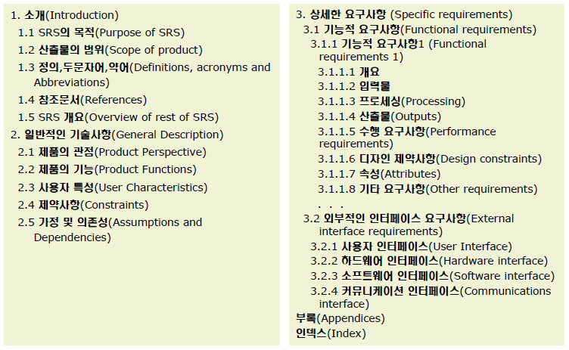
요구사항 명세 (4/5)
IEEE-Std-830 명세 표준

Slide 13
요구사항 명세 (5/5)
요구사항 명세서 작성을 위한 기본 지침
시스템이 수행할 모든 기능과 시스템에 영향을 미치는 제약 조건을 명확하게 기술
명세 내용은 고객과 개발자 사이에서 모두가 이해하기 쉽고 간결하게 작성
기술된 모든 요구사항은 검증이 가능하기 때문에 원하는 시스템의 품질, 상대적 중요도, 품질의 측정 및 검증 방법 및 기준 등을 명시
요구사항 명세서는 시스템의 외부 행위를 기술하는 것으로, 특정한 구조나 알고리즘을 사용하여 설계하지 않도록 함
참여자들이 시스템의 기능을 이해하거나, 변경에 대한 영향 분석 등을 위하여 계층적으로 구성
요구사항을 쉽게 참조할 수 있도록 고유의 식별자를 가지고 번호화하고, 모든 요구사항이 동등한 것이 아니기 때문에 요구사항을 우선 순위화

Slide 14
유스케이스 기반 요구 분석
(유스케이스 모델링)

Slide 15
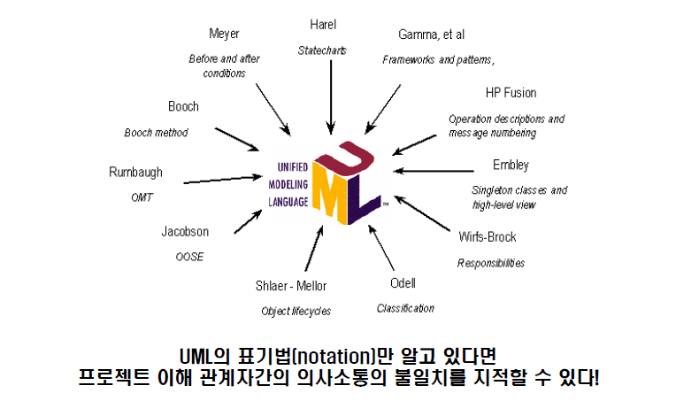
UML 소개 - 통합 표준 모델링 언어

Slide 16
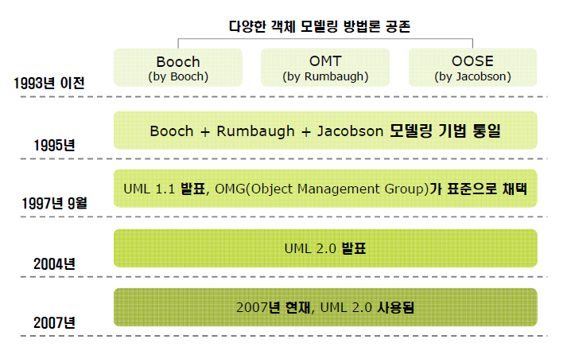
UML 역사

Slide 17
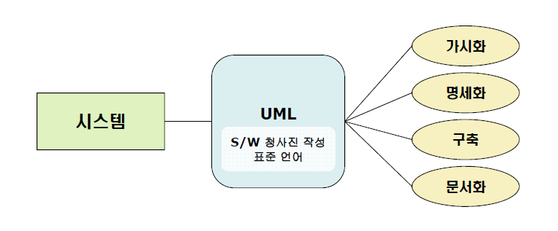
UML 역할

Slide 18

유스케이스 다이어그램 (1/3)
개요
UML의 대표적인 다이어그램으로 주로 응용프로그램을 모델링 하기 위해 되며, 요구분석을 위한 도구로 사용된다.
사용자의 관점에서 시스템 수행해야 할 서비스 혹은 기능들을 시각화하는 UML 대표적 다이어그램이다.
행위자(actor)들이 어떻게 시스템을 사용하는지를 기술하는 기능적 다이어그램이다.
상호작용을 하는 외부 환경과 시스템이 제공해야 하는 기능을 모델화
유스케이스 다이어그램은 Use Case, Actor, 이들 간의 Relation을 표현한다.
시스템 내 유스케이스들 간의 관계성 혹은 시스템과 행위자(Actor)들간의 상호작용을 보여준다.
목적
개발 초기단계에서 시스템의 기능적인 요구사항을 정의하고 결정
시스템이 무엇을 수행하는지? 에 대한 명확하고 일관성 있는 정의를 제공 → 개발자 / 사용자간 공통의 이해 수단을 제공
시스템을 검증하기 위한 시스템 테스트의 기반을 제공
기능적인 요구사항을 시스템의 클래스나 오퍼레이션으로 추적할 수 있는 능력을 제공

Slide 19
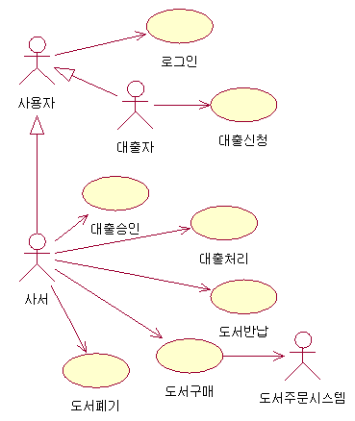
유스케이스 다이어그램 (2/3)
필요성
Use Case로 모델링 하면 이해관계자(사용자, 분석가, 개발자 등)들의 의사 소통이 수단
개발자들이 시스템에 접근하여 사용되는 방법을 이해할 수 있는 방향을 제시
개발 기간 중에 진화하면서 각 요소를 Test 할 수 있는 기초로 활용
구성요소
Use case
시스템의 기능적인 요구사항을 표현
시스템이 제공할 기능
Actor - 시스템과 상호작용을 하는 대상(사용자 혹은 외부 시스템)
Relationship

Slide 20
유스케이스 다이어그램 (3/3)
구성요소 및 표기법
대구분 | 소구분 | 표기법
구성 요소 (Elements) | 액터(Actor)
 | 유스케이스(Use case)
 | 시스템 바운더리(System Boundary)
관계 (Relationships) | 일반화(Generalization)
 | 연관관계 (Association)
 | 포함관계(Include)
 | 확장관계(Extend)
유스케이스명칭
<<include>>
<<extend>>

Slide 21
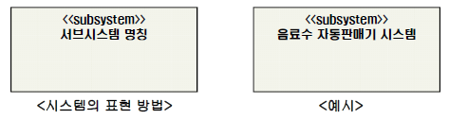
구성 요소 – 시스템(System)
의미
만들고자 하는 시스템의 범위를 지정한다. 시스템화할 대상과 시스템 대상 범위 외의 요소를 구분 짓기 위해 사용하며, 생략하기도 한다.
표기법
유스케이스나 액터를 둘러싼 사각형의 틀을 그리고, 시스템이나 모델의 명칭을 사각형 안쪽 상단에 기술
서브시스템일 경우<<subsystem>>이라 기술하고 모델(유스케이스) 단위일 경우에 <<useCaseModel>>이라 기술

Slide 22
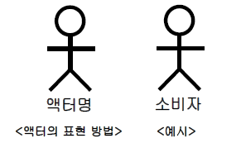
구성 요소 – 액터(Actor)
의미
시스템의 외부에 있으면서 시스템과 상호작용하는 사용자 또는 외부 시스템을 의미
표기법
원과 선을 조합하여 사람 모양으로 표현
그 위 또는 아래에 액터명 표시
액터명은 액터의 역할로 정함

Slide 23
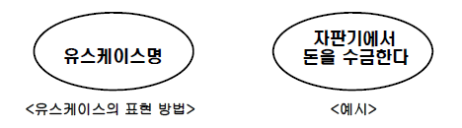
구성 요소 – 유스케이스(Usecase)
의미
시스템이 액터에게 제공하는 서비스(기능)로 이 서비스를 액터가 이용한다.
시스템의 기능적 요구사항을 보여줌
표기법
타원으로 표시하고 그 안쪽이나 아래쪽에 유스케이스명을 기술
유스케이스의 이름은 “~한다”와 같이 동사로 표현
각 유스케이스가 개발될 기능 하나와 연결될 수 있도록 한다.

Slide 24
구성 요소 – 관계(Relationship) (1/3)
의미
액터와 유스케이스, 유스케이스와 유스케이스, 액터와 액터 사이의 의미 있는 관계를 표현
종류
연관 관계(Association)
의존 관계
포함 관계(include)
확장 관계(extend)
일반화 관계(Generalization)

Slide 25
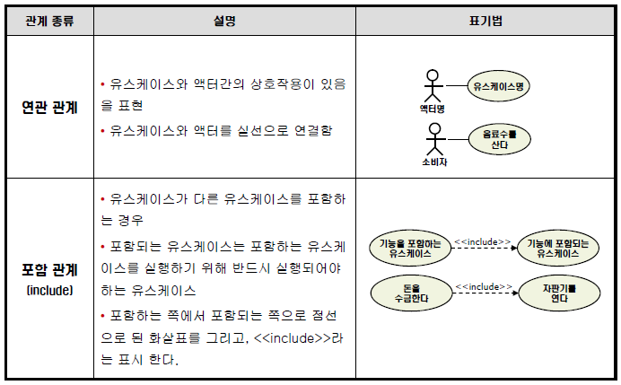
구성 요소 – 관계(Relationship) (2/3)

Slide 26
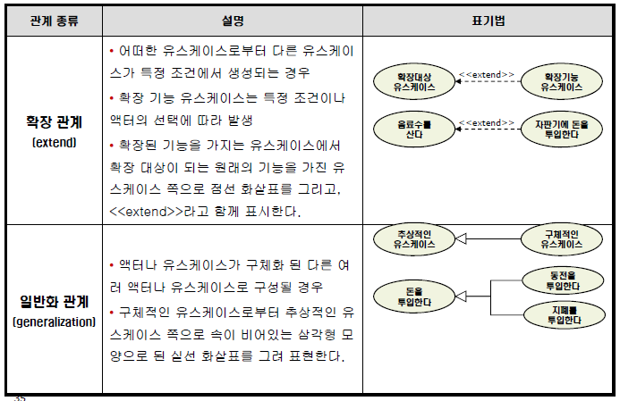
구성 요소 – 관계(Relationship) (3/3)

Slide 27
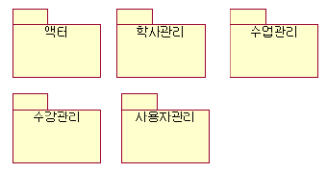
구성 요소 – 패키지
많은 유스케이스를 체계적으로 관리할 필요가 있을 때 사용한다.

Slide 28
유스케이스 다이어그램 작성시 주의사항
목적을 확인한다.
유스케이스를 작성하는 목적과 액터와의 관계를 명확하게 한다.
유스케이스 이름은 구체적으로, 작업을 명확하게 서술하며 고유한 표현으로 작성한다.
유스케이스를 작성하는 목적과 액터와의 관계를 명확하게 한다.
유스케이스 규모를 동일하게 한다.
각각의 유스케이는 작업의 크기가 동일하도록 작성한다. 그래야만 유스케이스를 보고 작업 규모와 진척도를 명확하게 측정할 수 있다.
기능분할은 피할것.
기능분할이란 유스케이스를 기능이 아닌 구체적인 서비스로 착각하여 너무 세밀한 표현을 하게 되는 경우를 말한다. 너무 세밀하게 작성된 유스케이스는 전체 기능을 설명하는데 오히려 방해가 된다.

Slide 29
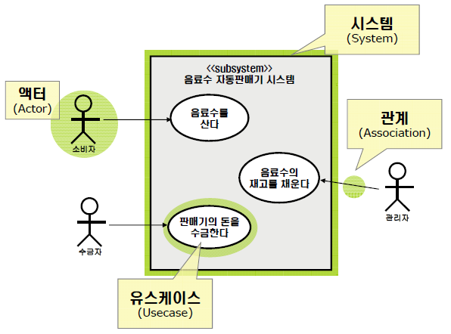
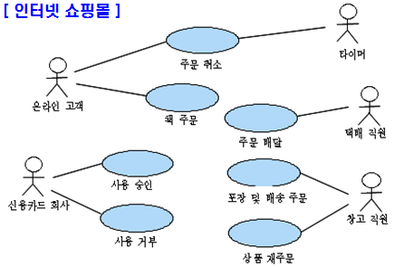
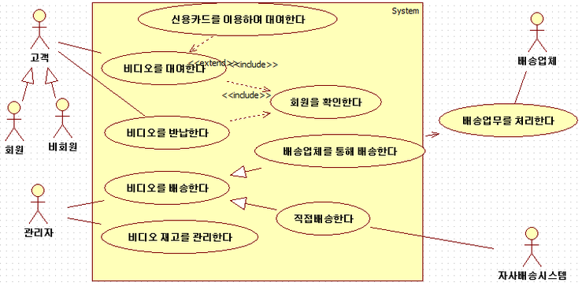
유스케이스 다이어그램의 예시

Slide 30
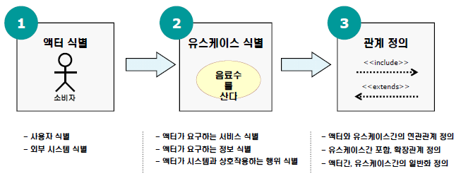
유스케이스 다이어그램 작성 절차

Slide 31
액터 식별
액터를 찾기 위한 질문들
누가 정보를 제공하고, 사용하고, 삭제하는가?
누가 또는 어떤 조직에서 개발될 시스템을 사용할 것인가?
누가 요구사항에 대해 관심을 가지고, 시스템이 만들어낸 결과에 관심이 있는가?
누가 시스템이 잘 운영될 수 있도록 유지보수 및 관리를 하는가?
개발될 시스템과 상호작용하는 하드웨어나 소프트웨어 시스템은 무엇인가?

Slide 32
유스케이스 식별
유스케이스를 찾기 위한 질문들
액터가 원하는 시스템 제공 기능은 무엇인가?
액터는 시스템에 어떤 정보를 생성, 수정, 조회, 삭제하고 싶어 하는가?
액터는 시스템의 갑작스러운 외부 변화에 대해 어떤 정보를 필요로 하는가?
시스템이 어떤 기능을 제공하면 액터의 일상 작업이 효율적이고 편리해지는가?
모든 기능 요구사항들을 만족할 수 있도록 유스케이스가 모두 식별되었는가?

Slide 33
관계를 식별하기 위한 질문
연관 관계(Association)
액터와 유스케이스 간에 상호 작용이 존재하는가?
포함 관계(Include)
이 유스케이스를 실행하기 위하여 반드시 실행되어야 하는 유스케이스가 존재하는가?
확장관계(Extend)
이 유스케이스를 실행하기 위하여 기존 유스케이스를 참조하는가?
일반화 관계(generalization)
액터 또는 유스케이스가 구체화 된 다른 여러 액터나 유스케이스를 가지고 있는가?

Slide 34
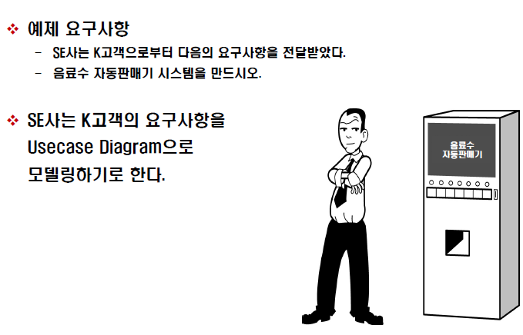
유스케이스 다이어그램 작성 실습 (1/6)

Slide 35
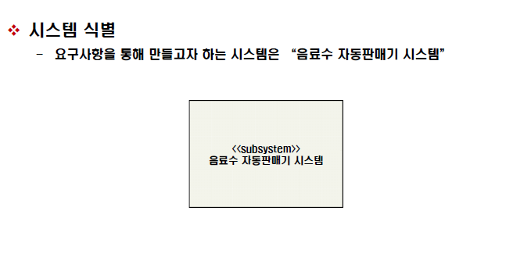
유스케이스 다이어그램 작성 실습 (2/6)

Slide 36
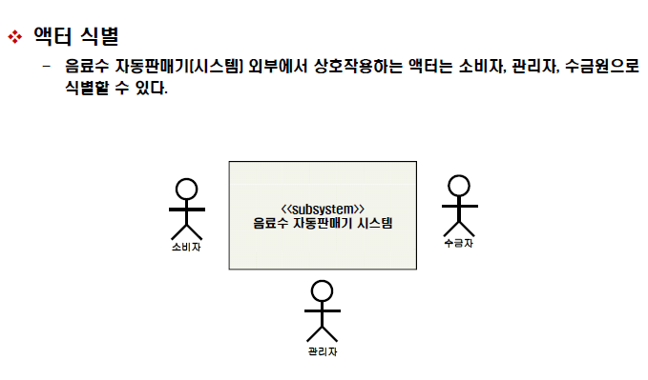
유스케이스 다이어그램 작성 실습 (3/6)

Slide 37
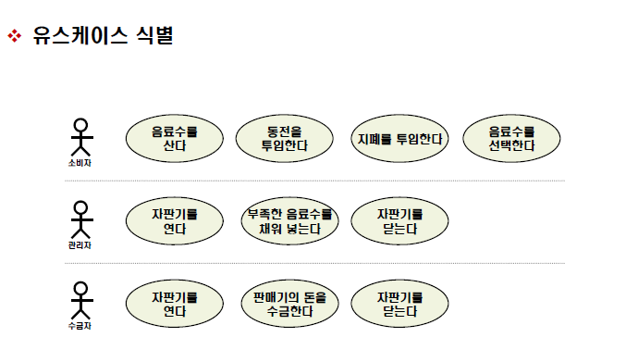
유스케이스 다이어그램 작성 실습 (4/6)

Slide 38
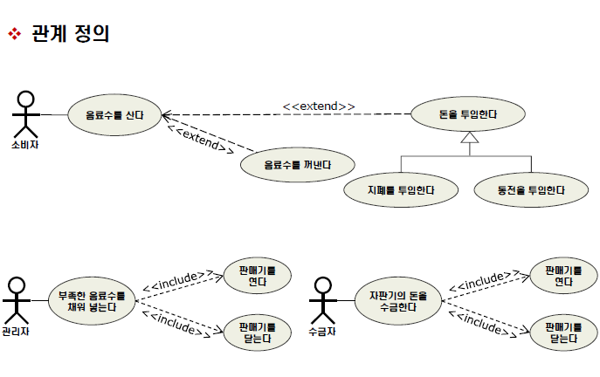
유스케이스 다이어그램 작성 실습 (5/6)

Slide 39
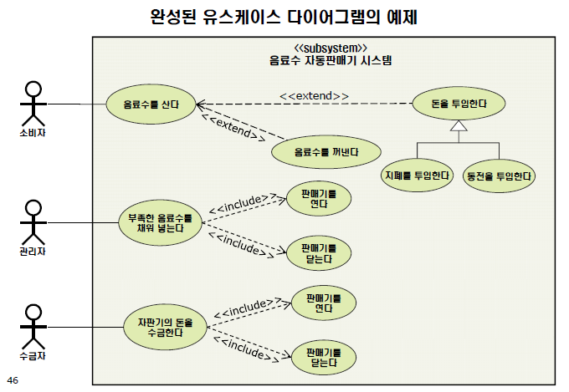
유스케이스 다이어그램 작성 실습 (6/6)

Slide 40
유스케이스 명세서 작성 (1/3)
개요
유스케이스 다이어그램을 보완하기 위한 산출물
유스케이스 다이어그램과의 차이
유스케이스 다이어그램: 유스케이스는 시스템의 기능을 표현하는 것
유스케이스 명세서: 각각의 유스케이스에 대해서 해당 유스케이스가 어떻게 수행되는지를 상세하게 표현하는 수단

Slide 41
유스케이스 명세서 작성 (2/3)
유스케이스 명세서 항목
유스케이스 명 | <유스케이스 이름>
개요 | <유스케이스에 대한 설명>
관련 액터 | <유스케이스와 연관된 액터들>
우선 순위 | <유스케이스의 중요도>
선행 조건 | <유스케이스가 수행될 때 이미 만족해야 하는 조건>
이벤트 흐름 (시나리오) | <유스케이스가 수행될 때 액터와 시스템간의 상호 작용>
후행 조건 | <유스케이스의 수행 완료 시 만족해야 하는 조건>
비기능적 요구사항 | <유스케이스와 관련된 성능, 보안 등과 같은 비기능적 요구사항>

Slide 42
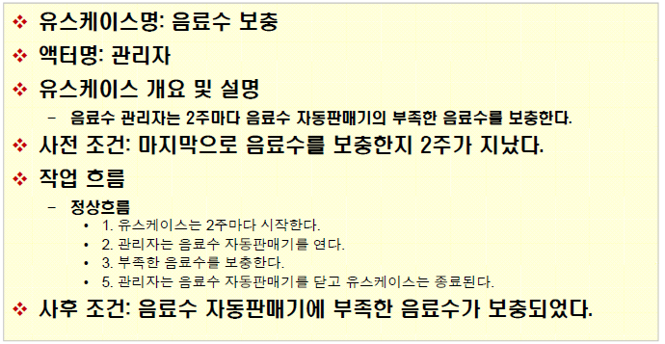
유스케이스 명세서 작성 (3/3)
유스케이스 명세서 예시

Slide 43
수료프로젝트 결과보고서 用 유스케이스 명세서 - 예시
유즈케이스명 | 채용대행신청조회 | 작성자 | 홍길동
1. 관련 액터 - 채용기업 담당자 2. 개요 - 실시간으로 온라인으로 신청한 채용대행 신청의 접수, 반려, 승인 등의 상태 확인을 원한다. - 채용대행신청 조회화면에서 채용대행 신청시 신청문구에 대한 다양한 예시, 샘플을 제시해줘야 한다. - 채용대행신청 첨부 파일 양식 등을 채용대행 조회 한 화면에서 다운로드 할 수 있어야 한다. 3. 선행조건 - 채용대행 신청 조회를 위해서, 담당자를 식별하기 위해 시스템에 로그인 되어 있어야 하며, 비로그인시에는 로그인 화면으로 이동한다. - 채용대행 조회를 위해서는 로그인 상태이어야 하므로 비회원일 경우에는 회원가입을 필수로 선행해야 한다. 4. 후행조건 - 입력한 검색조건(신청기간, 신청 상태)에 해당하는 채용대행 신청 결과가 조회된다. - 검색결과 전체 몇 건이 조회되었는지 사용자가 확인할 수 있어야 한다. - 검색조건에 해당하는 채용대행신청 건이 없는 경우에는 확인 메시지를 보여준다.

Slide 44
수료프로젝트 결과보고서 用 요구사항 명세서 - 예시
5. 기본 시나리오 1) 채용기업 담당자는 채용대행서비스 홈페이지에서 채용대행신청 메뉴를 선택한다.(채용대행 서비스 > 채용대행 신청) 2) 시스템은 채용대행 신청 조회화면을 출력한다. 로그인이 되어 있지 않은 경우 대안 시나리오의 “가. 로그인 처리” 흐름을 수행한다. 3) 채용기업 담당자는 다음의 검색조건 정보를 입력하고 조회버튼을 누른다. - 신청일자(From ~ To), 진행상태, 신청제목명 4) 시스템은 검색조건에 적합한 채용대행 신청건을 조회한다. 5) 검색된 결과가 존재할 경우 다음의 처리 결과를 출력한다. - 채용대행신청 제목, 신청 기업명, 신청자명, 신청일자, 센터 담당자명, 진행상태 검색된 결과가 없을 경우, 화면에 “검색결과가 없습니다”라는 메시지를 출력한다. 6) 본 유스케이스는 종료한다. 6. 대안 시나리오 가. 로그인 처리 1) 세션정보를 이용하여 로그인 여부를 확인한다. 2) 로그인이 되어 있지 않은 경우 로그인 화면으로 이동한다. 3) 채용기업 담당자는 사용자 아이디 및 비밀번호를 입력 후 확인 버튼을 선택한다. 4) 정상적인 로그인이 진행된 경우, 이전 작업화면으로 이동한다. 5) 로그인 정보가 정확하지 않은 경우, 사용자 아이디 또는 비밀번호를 확인하라는 메시지를 출력한다. 7. 비기능적 요구사항 없음

Slide 45
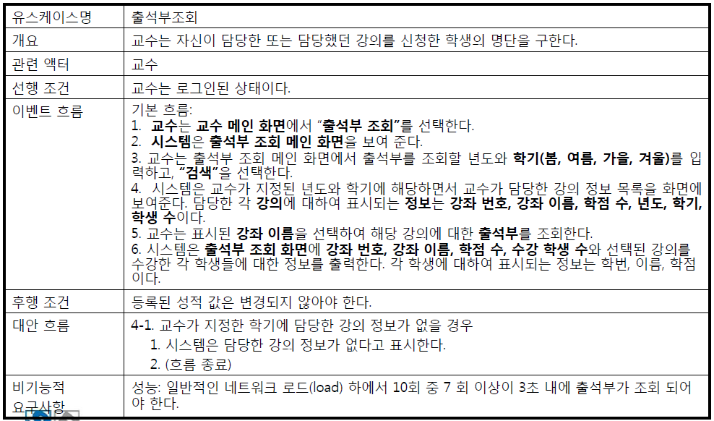
수료프로젝트 결과보고서 用 유스케이스 명세서 - 예시

Slide 46
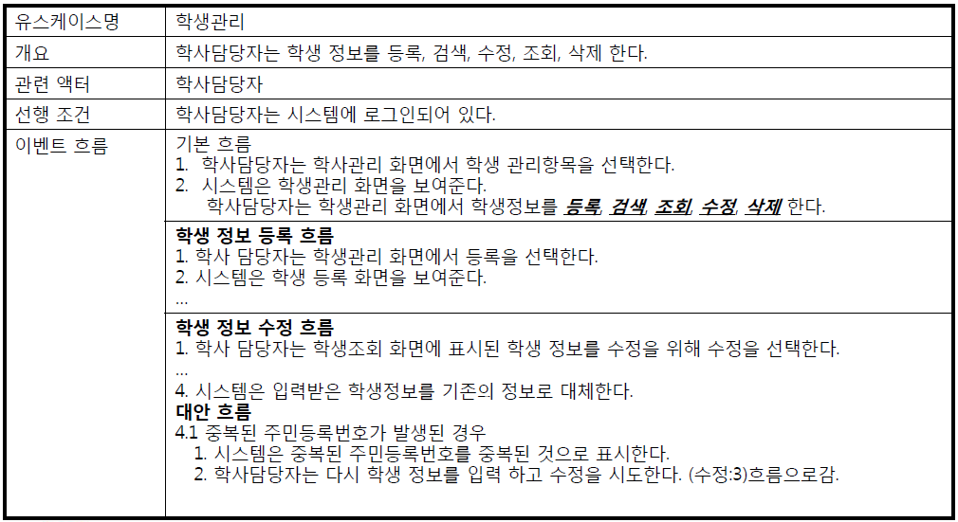
수료프로젝트 결과보고서 用 유스케이스 명세서 - 예시

